Slide 1
SREDNJA GOSTINSKA IN TURISTIČNA ŠOLA RADOVLJICA
Informativni dan 11. in 12. 2. 2022
Mateja Šparovec, univ. dipl. psiholog
Šolska svetovalna delavka
e-naslov: mateja.sparovec@sgtsr.si

Slide 2
Odločitev za pravo šolo/poklic
(s)poznati samega sebe (osebnostne lastnosti, sposobnosti in talenti, močna in šibka področja, interesi, delovne in učne navade) – v pomoč starši in prijatelji, ŠSD v OŠ, spletne strani: eSvetovanje
(s)poznati poklice in njihove značilnosti – možnosti zaposlitve, menjava delovnih mest in napredovanje, usklajenost z osebnostnimi lastnostmi – v pomoč pogovori z zaposlenimi, spletne strani: mojaizbira.si
(s)poznati šolo in izobraževalne programe – ustreznost, prehodnost, možnosti za nadaljevanje šolanja - spletne strani šol, portal Slovenske srednje šole, dijaški.net, MIZŠ (razpis)

Slide 3
Programi in poklici
Srednje poklicno izobraževanje (SPI)
3 leta
Srednje strokovno izobraževanje (SSI)
4 leta
GASTRONOM HOTELIR
(2 oddelka, 52 prostih mest)
GASTRONOMSKO-TURISTIČNI TEHNIK
(2 oddelka, 56 prostih mest)
KOZMETIČNI TEHNIK
(1 oddelek, 28 prostih mest)
Poklicno tehniško izobraževanje (PTI) – 2 leti
GASTRONOMSKI TEHNIK
(1 oddelek, 28 prostih mest)

Slide 4
Gastronom hotelir
= srednje poklicno izobraževanje (3 leta)
program = GASTRONOMSKE IN HOTELSKE STORITVE
poudarek na strokovnih in praktičnih znanjih
zaključni izpit: SLO in strokovni predmet (KUH ali SŽB)
po zaključku: zaposlitev ali nadaljevanje šolanja v PTI programu (gastronomski tehnik, živilsko-prehranski tehnik, logistični tehnik, ustvarjalec modnih oblačil)
zaposlitev odvisna od usmeritve (kuhar ali natakar)

Slide 5
Predmetnik GH
splošni predmeti: SLO, MAT, ANG, ŠVZ, NAR, DRU, UME, INF, prehrana, gostinsko poslovanje, zdravstvena vzgoja, komuniciranje
strokovni predmeti (odvisno od usmeritve): praktični pouk SŽB ali KUH, NEM (natakarji)
praktično usposabljanje pri delodajalcu (skupaj v vseh treh letnikih 1102 ur)

Slide 6
Gastronomsko-turistični tehnik
= srednje strokovno izobraževanje (4 leta)
program = GASTRONOMIJA IN TURIZEM
poudarek na strokovnih in teoretičnih znanjih
poklicna matura: SLO, MAT ali ANG, gastronomija in turizem s podjetništvom, izdelek ali storitev
po zaključku zaposlitev ali nadaljevanje šolanja na vseh višjih in visokih ter nekaterih univerzitetnih programih (5. predmet na maturi)
zaposlitev odvisna od usmeritve (gostinstvo ali turizem)

Slide 7
Predmetnik GT
splošni predmeti: SLO, MAT, ANG, NEM, ŠVZ, ZGO, GEO, po eno leto FIZ, BIO, KEM, PSIH, UME, vzgoja za zdravje, poslovno komuniciranje
strokovni predmeti (odvisno od usmeritve): ekonomski predmeti, podjetništvo in zakonodaja, KUH, SŽB, TUR, ITA, animacija ob dogodkih,…
praktično usposabljanje pri delodajalcu (266 ur, 2. in 3. letnik)

Slide 8
Kozmetični tehnik
= srednje strokovno izobraževanje KOZMETIČNI TEHNIK (4 leta)
poklicna matura: SLO, MAT ali ANG, kozmetika, izdelek ali storitev
po zaključku zaposlitev ali nadaljevanje šolanja na vseh višjih in visokih ter nekaterih univerzitetnih programih (5. predmet na maturi - tudi enoviti magistrski študij farmacija ter univerzitetni študij kozmetologija in laboratorijska biomedicina)

Slide 9
Predmetnik KT
splošni predmeti: SLO, MAT, ANG, ŠVZ, ZGO, po eno leto FIZ, BIO, KEM, GEO, PSIH, UME, vzgoja za zdravje, poslovno komuniciranje
strokovni predmeti: somatologija, varovanje zdravja, splošna kozmetika, kozmetična nega obraza in telesa, ličenje, manikura, pedikura, podjetništvo
praktično usposabljanje pri delodajalcu (skupaj 304 ure, 3. in 4. letnik)

Slide 10
Gastronomski tehnik (PTI)
= poklicno-tehniško izobraževanje (2 leti) – ta program NI za osnovnošolce!
program = GASTRONOMIJA
vpisni pogoj: zaključeno ustrezno srednje poklicno izobraževanje (gastronom hotelir, kuhar, natakar, kuhar-natakar, kmetovalka-gospodinja, oskrbnik, pek, slaščičar, slaščičar-konditor)
poklicna matura: SLO, MAT ali ANG, gastronomija in turizma s podjetništvom, izdelek ali storitev
po zaključku zaposlitev ali nadaljevanje šolanja na vseh višjih in visokih ter nekaterih univerzitetnih programih (5. predmet na maturi)

Slide 11
Omejitev vpisa?
ocene vseh obveznih predmetov v 7., 8. in 9. razredu OŠ (35 ocen, največ 175 točk), lahko tudi rezultati NPZ
v zadnjih 20-letih vpis omejen le v programu PTI (3 + 2)
kozmetični tehnik – lanske omejitve na drugih šolah:
Srednja šola za farmacijo, kozmetiko in zdravstvo Ljubljana: 141 točk (povpr. ocena 4,03)
Srednja zdravstvena in kozmetična šola Maribor: 159 točk (povpr. ocena 4,54)
število potrebnih točk (spodnja meja) odvisno od uspeha prijavljenih kandidatov

Slide 12
Štipendije?
Podroben pregled na spletni strani javnega sklada SRIPS:
državne (vloga na CSD)
kadrovske (vloga neposredno k delodajalcu)
deficitarni poklici (gastronom hotelir!) – razpis
Zoisova
Ad futura
druge: Ministrstvo za kulturo, Slovenska vojska, občinske, …

Slide 13
Nismo vsi enaki…
Prilagoditve pri obiskovanju pouka, pri preverjanju in ocenjevanju znanja za dijake, ki:
se ukvarjajo s športom ali s kulturno-umetniškimi dejavnostmi;
se pripravljajo na različna tekmovanja ali se prešolajo iz drugih šol/programov;
imajo zdravstvene težave ali posebne socialne/družinske razmere;
imajo odločbo o usmeritvi zaradi posebnih potreb;
imajo težave pri učenju in šolskem uspehu (dopolnilni pouk, pogovorne ure)

Slide 14
Kako bo potekal vpis?
rokovnik na spletni strani MIZŠ in naše šole
ena prijavnica za vpis (DZS 1,20): do 4. 4. 2022 (podpisana oba starša)
objava stanja na spletnih straneh MIZŠ: 8. 4. 2022
prenosi prijav (elektronska pošta!): do 25. 4. 2022 (podpisana oba starša)
omejitve vpisa – javna objava: do 24. 5. 2022
vpis (1. krog): 16. – 21. 6. 2022
(2. krog): 30. junij 2022
že tretje leto vpis NA DALJAVO, preko običajne ali elektronske pošte; izjema = drugi krog v primeru omejitve vpisa (24. 6. 2022)

Slide 15
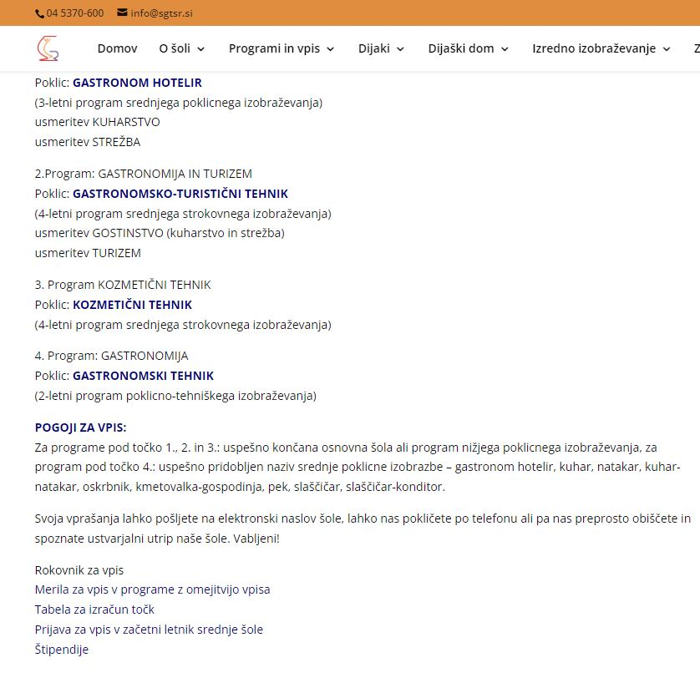
Obiščite spletno stran šole
www.sgtsr.si

Slide 16
Nasvidenje 1. 9. 2022 ☺

